Slide 1
Agrônomo Virtual
Avaliação de LLMs aplicados ao manejo de lavouras e nutrição de plantas Citrus spp.
Gerardi, Dirceu André (Fatec – Cotia)
Aceno, Jean (Fatec – Cotia)
Cassitas, Julia (Fatec – Cotia)
Velloso, André (Fatec – Cotia)
Silva Junior, Braz Izaias (Fatec – Cotia)
Notes:
Citrus spp é uma abreviação de species pluralis.
O termo é usado para indicar várias espécies dentro de um gênero:
por exemplo, laranja (Citrus sinensis), limão (Citrus limon), tangerina (Citrus reticulata), entre outras.

Slide 2
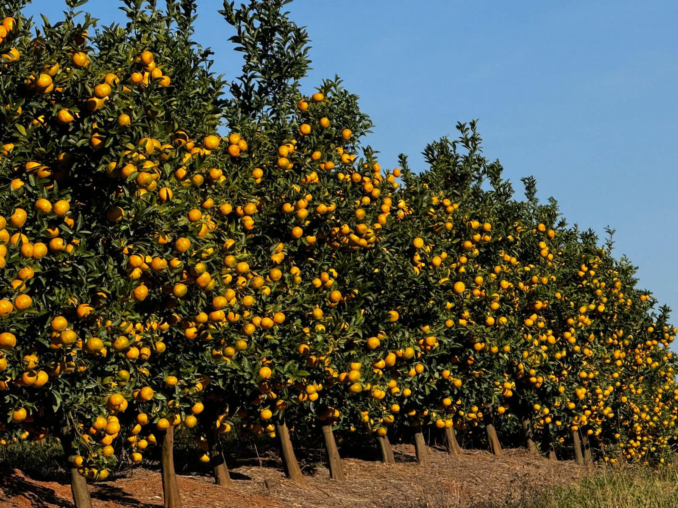
Contexto da Produção de Citrus
IMPORTÂNCIA DO CITRUS
O Brasil é o segundo maior produtor mundial de Citrus;
A produção brasileira em 2023 foi superior a R$ 4 BI (IBGE, CEPEA e FGV)
São Paulo foi responsável por 72% da produção nacional;
Rendimento médio por Hectare – 40 kg (2023);

Slide 3
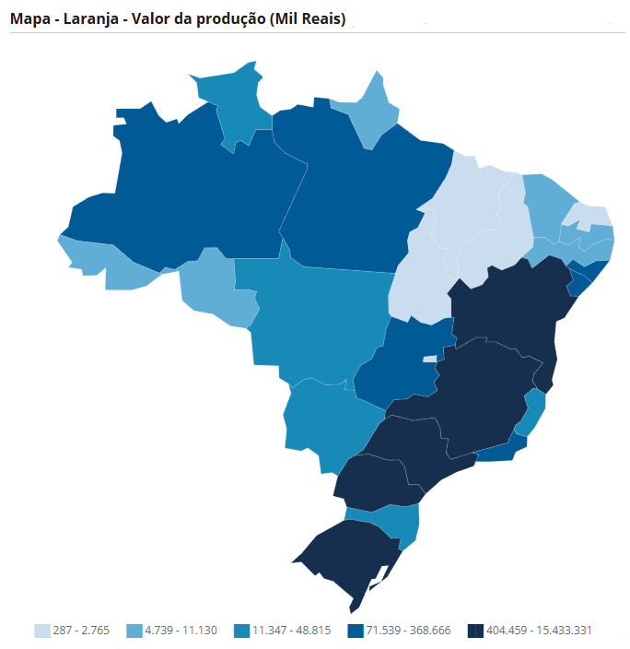
Caso: Laranja
China é o maior produtor mundial, seguido pelo Brasil
A produção brasileira em 2023 foi de R$ 20 MI (IBGE);
São Paulo foi responsável por 72% da produção nacional;
Rendimento médio por Hectare – 30.6 Kg (2023);
Fonte: Produção Agrícola Municipal (PAM). IBGE. 2023.

Slide 4
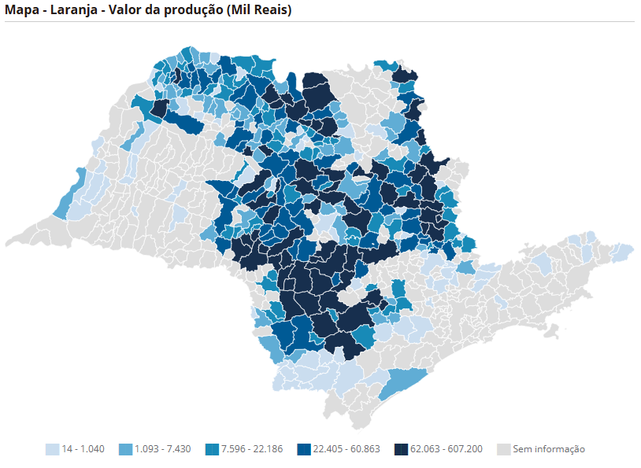
Fonte: Produção Agrícola Municipal (PAM). IBGE. 2023.

Slide 5
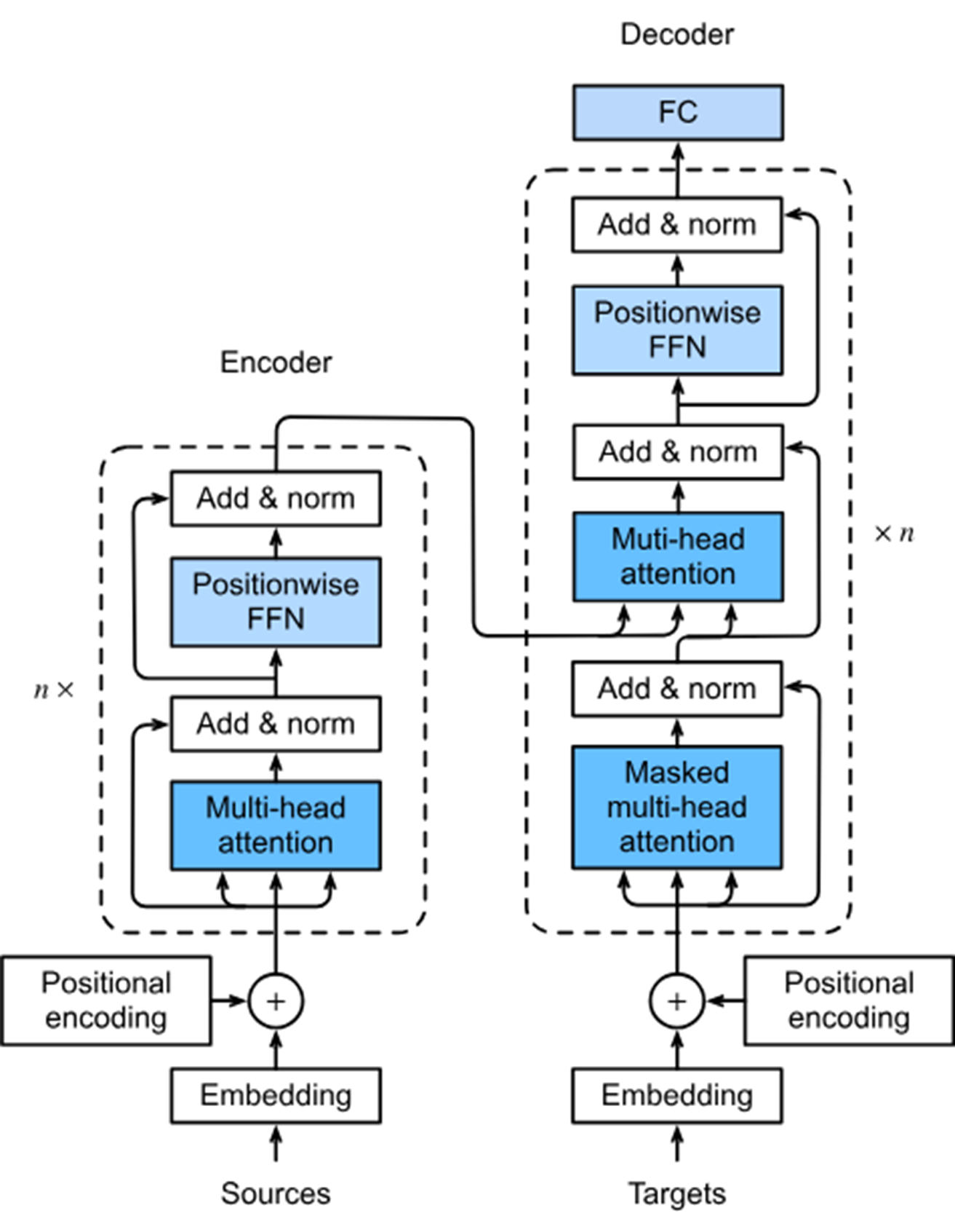
Contexto Computacional
Arquitetura do Transformer
Arquitetura Transformer
- Redes neurais recorrentes (RNNs) utilizadas no passado enfrentavam limitações na geração efetiva de linguagem devido a restrições computacionais.
- A introdução da arquitetura Transformer possibilitou processamento paralelo revolucionando as capacidades generativas.
- A inovação chave foi o estabelecimento de mecanismos de atenção para que o modelo focasse no significado semântico ao invés de apenas prever a próxima palavra (Vaswani et al., 2017; Karita et al., 2019).
Notes:
RNN – boa para lidar com dados que estão numa ordem específica, como uma série de eventos no tempo;
Exemplo de uma série de TV.
O espectador quer entender o que está acontecendo na história.
Para isso precisa lembrar das cenas anteriores.
A RNN recebe a informação em sequencia, por exemplo frases, processa e armazena a informação em sequencia, assim como nos lembramos dos capítulos anteriores de uma série.
A cada interação, o algoritmo considera o resultado anterior, otimizando o output.
Esse algoritmo pode ser utilizado para aplicações de NLP, especialmente, quando é preciso entender o contexto.

Slide 6
Objetivo
O objetivo do projeto é comparar o desempenho de modelos RNN e LLMs baseados na arquitetura Transformer, na análise de dados relacionados ao manejo de lavouras e à nutrição de plantas do gênero Citrus spp.
Notes:
RNN – boa para lidar com dados que estão numa ordem específica, como uma série de eventos no tempo;
Exemplo de uma série de TV.
O espectador quer entender o que está acontecendo na história.
Para isso precisa lembrar das cenas anteriores.
A RNN recebe a informação em sequencia, por exemplo frases, processa e armazena a informação em sequencia, assim como nos lembramos dos capítulos anteriores de uma série.
A cada interação, o algoritmo considera o resultado anterior, otimizando o output.
Esse algoritmo pode ser utilizado para aplicações de NLP, especialmente, quando é preciso entender o contexto.
Transformer tem um sistema de auto-atenção, para computar as representações de suas entrada e saídas sem usar RNNs alinhadas ou convoluções.

Slide 7
Hipótese
Nossa hipótese de trabalho é que os resultados do Transformer superarão os das Redes Neurais Recorrentes, mas será fundamental uma comprovação prática neste estágio do projeto.
Notes:
Até 2017 a gente estava acostumada com as RNN, mas com a introdução da arquitetura Tranformer, isso provocou inúmeras mudanças no campo de pesquisas e na sociedade.
Alpha GO que venceu o Gasparov.

Slide 8
Material e Métodos
O estudo experimental testará o comportamento de modelos RNN e LLMs baseados na arquitetura Transformer.
Conjunto de dados: boletins do Instituto Agronômico Paulista.
Comprovada a hipótese de que Transformer superaram as RNNs, escolheremos a LLM a ser adotada para o SB100.
Notes:
RNN – boa para lidar com dados que estão numa ordem específica, como uma série de eventos no tempo;
Exemplo de uma série de TV.
O espectador quer entender o que está acontecendo na história.
Para isso precisa lembrar das cenas anteriores.
A RNN recebe a informação em sequencia, por exemplo frases, processa e armazena a informação em sequencia, assim como nos lembramos dos capítulos anteriores de uma série.
A cada interação, o algoritmo considera o resultado anterior, otimizando o output.
Esse algoritmo pode ser utilizado para aplicações de NLP, especialmente, quando é preciso entender o contexto.

Slide 9
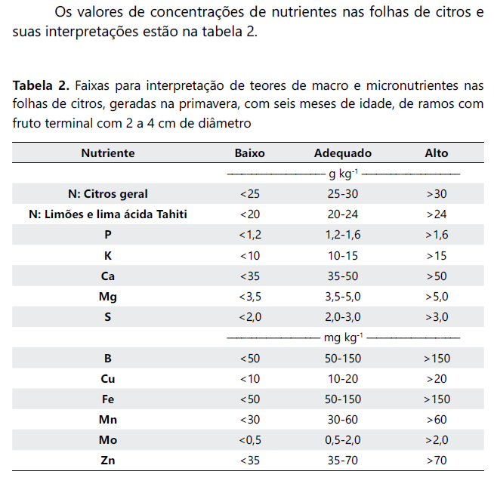
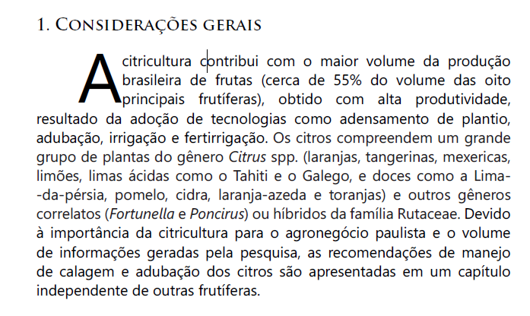
Notes:
RNN – boa para lidar com dados que estão numa ordem específica, como uma série de eventos no tempo;
Exemplo de uma série de TV.
O espectador quer entender o que está acontecendo na história.
Para isso precisa lembrar das cenas anteriores.
A RNN recebe a informação em sequencia, por exemplo frases, processa e armazena a informação em sequencia, assim como nos lembramos dos capítulos anteriores de uma série.
A cada interação, o algoritmo considera o resultado anterior, otimizando o output.
Esse algoritmo pode ser utilizado para aplicações de NLP, especialmente, quando é preciso entender o contexto.

Slide 10
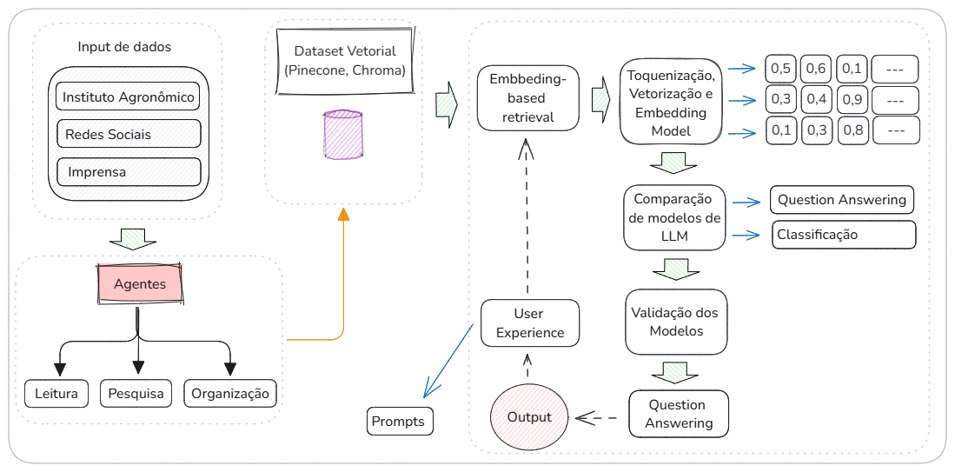
Notes:
Retrieval-Augmented Generation

Slide 11
Muito obrigado!
Notes:
RNN – boa para lidar com dados que estão numa ordem específica, como uma série de eventos no tempo;
Exemplo de uma série de TV.
O espectador quer entender o que está acontecendo na história.
Para isso precisa lembrar das cenas anteriores.
A RNN recebe a informação em sequencia, por exemplo frases, processa e armazena a informação em sequencia, assim como nos lembramos dos capítulos anteriores de uma série.
A cada interação, o algoritmo considera o resultado anterior, otimizando o output.
Esse algoritmo pode ser utilizado para aplicações de NLP, especialmente, quando é preciso entender o contexto.

